Slide 1
《计算机通信与网络编程》
第八讲 并发服务器
电子科技大学计算机学院

Slide 2
并发服务器概述
并发的面向连接的服务器
  采用算法8.4的最常用的服务器设计
  主服务器进程在机器启动的时候自动一直运行，对每个客户的新连接创建一个新的从线程/进程进行处理
  并发ECHO的例子
  多线程设计的并发服务器
  单线程的并发服务器

Slide 3
并发ECHO
功能：客户打开到某个服务器的连接，然后在该连接上重复发送数据，并读取从服务器返回的回显，服务器响应每个客户，接受连接，读取来自该客户的数据，并原样返回给客户。
  服务器在发送响应前并非读取全部输入，只是交替读写
  服务器在遇到文件结束的条件后，关闭连接

Slide 4
循环与并发实现的比较
如果使用循环服务器实现
  某些客户可能发送大量的数据，导致其他的客户延迟
使用并发服务器实现
  避免了长时间的延迟，不允许单个客户占用所有的资源
  使服务器与许多客户同时进行通信
  客户感觉服务器提供了较短的响应时间

Slide 5
进程结构
服务器包括一个主进程，以及零个或者多个从进程。每个进程一个线程
主服务器使用accept阻塞调用，节约CPU资源，连接到来的时候，accept马上返回。
主进程
服务器应用进程（或线程）
从进程1
从进程2
从进程3
用于连接请求的套接字
用于单个连接的套接字
操作系统

Slide 6
并发ECHO服务器举例
#include 语句
变量定义，宏定义，函数声明
主函数
  参数处理
  建立被动套接字
  循环等待连接，如果有新连接，则fork一个新的进程，调用TCPechod进行处理
TCPechod函数
  处理echo服务

Slide 7
信号概念
信号：UNIX系统所使用的最古老的进程通信方法
系统用信号通知一个或多个进程异步事件的发生
内核-进程 或者 进程-进程
不能直接携带信息，一般用作非正常情况处理
信号定义：
SIGHUP/SIGINT/SIGQUIT/SIGCHLD/……
SIGCHLD:子进程结束信号
signal( )系统调用：将指定的处理函数和信号相关联

Slide 8
清除游离进程
使用fork的服务器动态生成进程，可能导致不完全的进程终止
  linux在一个子进程退出的时候，会给父进程一个信号（signal)
  正在退出的进程保持僵尸状态，直到父进程执行wait3系统调用为止
  signal（SIGCHLD, reaper)主服务器进程收到子进程退出信号的时候，执行函数reaper
  函数reaper调用函数wait3完成子进程的终止并退出。
    参数WNOHANG指明wait3不要为了进程退出而阻塞等待

Slide 9
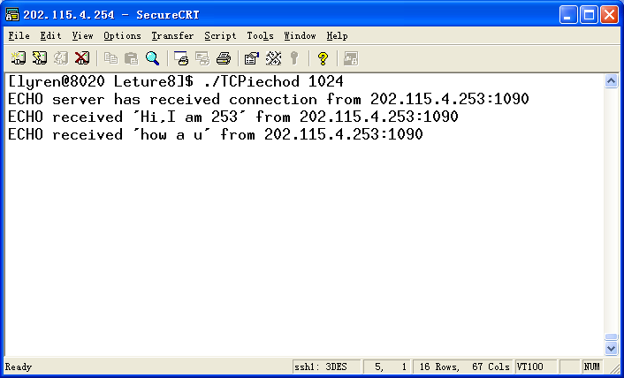
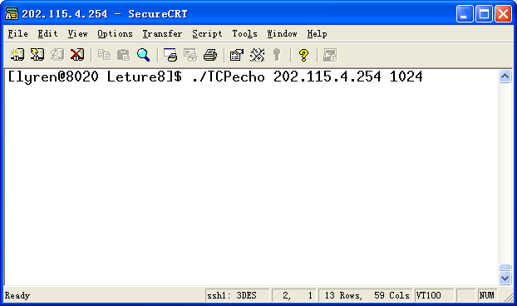
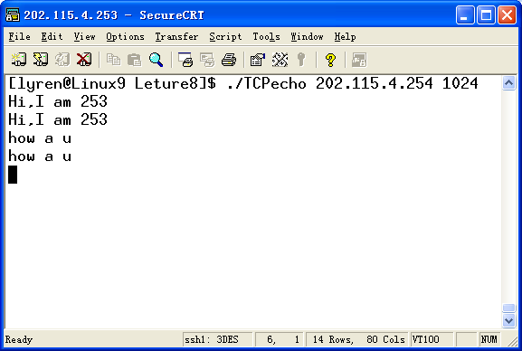

Slide 10
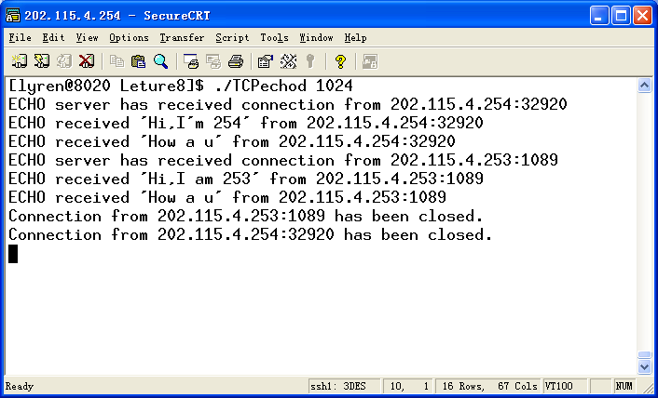
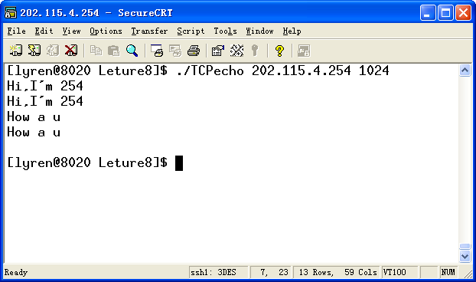
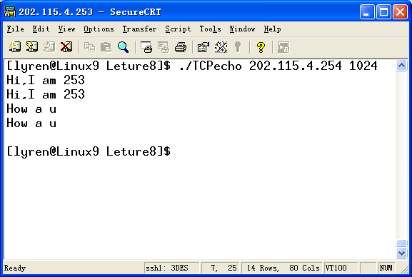

Slide 11
多进程并发服务器
特点：连接请求触发创建新的进程，关闭连接触发进程的退出；
优点：
  并发服务多个客户；
  结构清晰，编程容易；
缺点：
  上下文切换开销大；
  并发度不高；

Slide 12
小结
面向连接的并发技术
使用多进程的方式实现：fork
  主进程的线程永远不会和任何客户打交道，只接受连接，创建一个从进程处理各个连接
从进程从主进程调用fork后立即执行
  主进程关闭新连接所用的描述符的副本
  从进程关闭主描述符的副本

Slide 13
使用线程来实现并发
一个进程中有一个或者多个线程
  linux中的线程符合POSIX线程标准，1003.1c
linux中线程的特点
  动态创建：pthread_create，具有上限（kernel.threads-max）
  并发执行：多处理机上可以并行
  抢先：系统自动在多个线程中调动CPU资源
  私有局部变量：每个线程有自己的私有堆栈
  共享全局变量：一个进程的所有线程共享全局变量
  共享文件描述符：一个进程内的所有线程共享一组文件描述符
  协调和同步函数：具有线程协调和同步执行的函数

Slide 14
线程的优点
多线程的进程和单线程的进程比较
  更高的效率：上下文交换的额外开销减少
    上下文交换：线程切换需要执行的指令
    同一进程中的两个线程比不同进程中的两个线程切换要快
    进程内的线程切换不用改变虚拟存储器的地址
共享存储器：
  并发服务器中的多个副本需要相互通信或者访问共享的数据
  利用线程容易构造监控系统

Slide 15
线程的缺点
由于线程间共享存储器和进程状态，一个线程的动作可能对同一个进程内的其他线程产生影响。
  两个线程如果同一时刻访问同一个变量，会产生相互干扰
  将指针返回给一个静态数据项的库函数不是线程安全的，覆盖将会导致错误
  缺乏健壮性，一个线程出错，服务器将会终止整个进程

Slide 16
描述符、延迟和退出
许多动态分配的资源都是和进程相关的
  一个线程打开某个文件，同一进程的其他线程也可以使用同一个描述符访问文件
  有些操作系统调用只会影响调用它的线程
    I/O调用阻塞，只影响调用它的线程；
  有些系统调用会影响整个进程
    exit函数会让整个进程退出
线程的退出方法
  线程的顶级过程返回时终止该线程
  调用pthread_exit终止该线程

Slide 17
使用线程服务器实例
多线程的ECHO服务
  并发的面向连接的算法
  连接到达后，调用pthread_create创建一个新的线程来处理连接。
  新线程执行TCPechod过程。
TCPmtechod.c page110
  线程创建、属性
  线程的协调和同步
  统计结构的互斥

Slide 18
int main(int argc, char *argv[])
{
pthread_t th;
pthread_attr_t ta;
char *service = "echo"; /* service name or port number*/
struct sockaddr_in fsin; /* the address of a client */
unsigned int alen; /* length of client's address */
int msock; /* master server socket */
int ssock; /* slave server socket */
swtich (argc) {
...
}

Slide 19
msock = passiveTCP(service, QLEN);
(void) pthread_attr_init(&ta);
(void) pthread_attr_setdetachstate(&ta, PTHREAD_CREATE_DETACHED);
(void) pthread_mutex_init(&stats.st_mutex, 0);
if (pthread_create(&th, &ta, (void * (*) (void *))prstats, 0) < 0)
errexit ("pthread_create(prstats) : %s\n", strerror(errno));
while (1) {

Slide 20
alen = sizeof(fsin);
ssock = accept(msock, (struct sockaddr *)&fsin, &alen);
if (ssock < 0) {
if (errno == EINER)
continue;
errexit("accept： %s\n", strerror(errno));
}
if (pthread_create(&th, &ta, (void * (*)(void *))TCPechod, (void *)ssock) < 0)
errexit("pthread_creat: %s\n", strerror(errno));
}

Slide 21
void prstats(void)
{ time_t now;
while (1) {
(void) sleep(INTERVAL);
(void) pthread_mutex_lock(&statx.st_mutex);
now = time (0);
(void) printf("--- %s", ctime(&now));
(void) printf("%-32s: %u\n", "Current connections", stats.st_concount); …
if (stats.st_contotal) { …..
}
(void) printf("%-32s: %1u\n\n", "Total byte count", stats.st_bytecount);
(void) pthread_mutex_unlock(&stats.st_mutext);
}
}

Slide 22
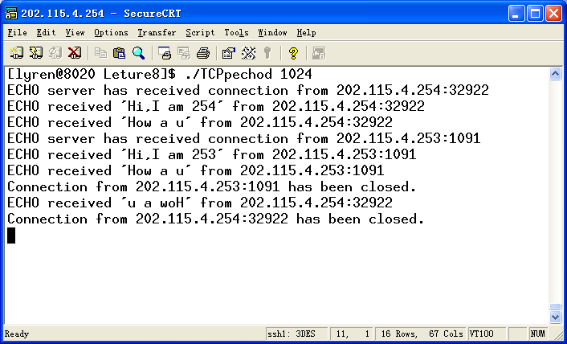
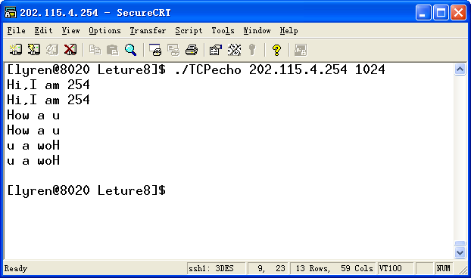
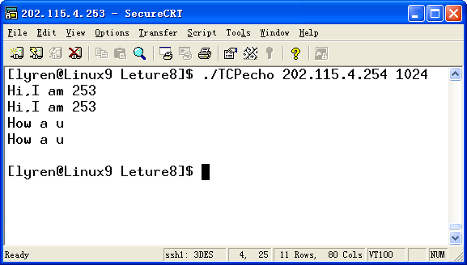

Slide 23
小结
并发服务器可以在一个进程中用若干线程实现
线程并发服务器的优点是：
  上下文切换开销少
  共享存储器
缺点是：
  增加了编程的复杂性
  必须使用同步机制协调线程对全局变量和一些库程序的访问
  必须弄清一些可能影响整个进程的系统函数（如exit）

Slide 24
单线程并发服务器
大多数并发服务器使用前面提供的两种方法，使用操作系统的设施创建独立的进程或者线程，利用分时来占用处理器
使用单线程也可以提供表面上的并发性
  为什么是可行的
  什么时候比较好
  如何实现

Slide 25
服务器中的数据驱动处理
对一个请求的响应中如果I/O占了主导地位，服务器可以使用异步I/O来实现表面并发性，使用数据触发处理。
ECHO服务器
  理论上是时间分片机制让多线程共享CPU
  实际上是数据的到达控制了处理的进行
    每个从线程大部分时间花在read的阻塞上
    CPU处理许多请求而不减慢处理速率，必须运行足够快
若并发服务器处理每个请求仅需要很少时间，可以由数据到达驱动。在工作量太大，以致CPU不能顺序执行的时候，分时机制才取而代之

Slide 26
用单线程进行数据驱动处理
理解单线程如何完成并发服务器任务
  打开许多客户的TCP连接
  线程阻塞等待数据的到达
  任何一个连接上有数据到达，线程就被唤醒
  处理请求，发送响应后，再次阻塞。
同多线程或者多进程比较，可能处理略高些的负荷
关键是使用OS的select原语实现异步I/O
  算法8.5列出了实现

Slide 27
单线程服务器的线程结构
单线程、并发服务器的线程和套接字结构
  一个执行线程管理所有的套接字
服务器
服务器应用进程
用于连接请求的套接字
用于单个连接的套接字
操作系统

Slide 28
单线程服务器的线程结构
单线程服务器必须完成主线程和从线程双方的职责
  维护一组套接字
  组中某套接字绑定到接受连接的熟知端口上
  其它套接字对应一个连接
  服务器把这组套接字描述符作为一个参数传递给select，并等待任何一个套接字的活动
  使用描述符来区别主线程和从线程的操作
    主套接字描述符准备就绪，使用主线程的操作
    从套接字的描述符就绪，使用从线程的操作

Slide 29
单线程服务器的技术基础
  文件描述符集fd_set
  通常用整数数组中的位域表示，数组元素的每一位（的下标）对应一个文件描述符（的值）。例如，一个整数占32位，那么整数数组的第一个元素代表文件描述符0到31，数组的第二个元素代表文件描述符32到63
  2. 对描述符集进行操作: 4个宏
  void FD_SET(int fd, fd_set *fdset); //设置文件描述符集fdset中对应 于文件描述符fd的位为1
  void FD_CLR(int fd, fd_set *fdset); //清除文件描述符集fdset中对应于文件描述符fd的位为0
  void FD_ISSET(int fd, fd_set *fdset);//检测文件描述符集fdset中对应于文件描述符fd的位是否被设置
  void FD_ZERO(fd_set *fdset);//清除文件描述符集fdset中的所有位

Slide 30
单线程服务器的技术基础
  举例：
  fd_set readset;
  FD_ZERO(&readset);
  FD_SET(5, &readset);
  FD_SET(33, &readset);
  则文件描述符集readset中对应于文件描述符值5和33的相应位被置为1
  FD_CLR(5, &readset);
  则文件描述符集readset对应于文件描述符值5的相应位被置为0

Slide 31
单线程服务器的技术基础
  3. select()系统调用：
  可以使进程检测同时等待的多个I/O设备，当没有设备准备好时，select()阻塞，其中任一设备准备好时，select()就返回准备就绪的文件描述符数
  4. select()的调用形式：
  int select(int maxfd, fd_set *readfds, fd_set *writefds, fe_set *exceptfds, const struct timeval *timeout);
  maxfd：文件描述符集中要被检测的比特数
  readfds：被读监控的文件描述符集
  writefds：被写监控的文件描述符集
  exceptfds：被例外条件监控的文件描述符集
  timeout：定时器。时间到，无论是否有设备准备好，都返回调用。

Slide 32
单线程的ECHO服务器
TCPmechod.c page118
  在熟知端口上打开一个被动套接字
  使用系统函数getdtablesize来决定描述符最大个数
  使用FD_ZERO和FD_SET创建一个比特向量，对应于希望测试的套接字描述符
  select等待一个或者多个描述符就绪
  FD_ISSET测试哪个描述符就绪
  FD_CLR关闭连接后，从描述符组中删除

Slide 33
小结
并发服务器通常是数据驱动的，不是下层操作系统中的时间分片机制驱动的
服务处理很少的情况下，单线程应用异步I/O管理多个连接，和多线程实现一样高效
单线程实现中，一个执行线程完成了主线程和从线程的职责
  一组描述符表
  使用select函数
ECHO服务器的例子

